Slide 1
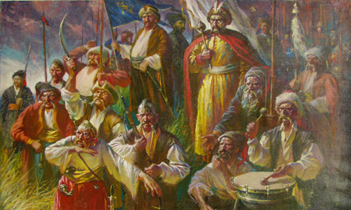
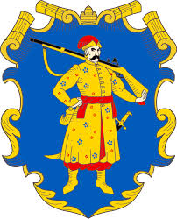
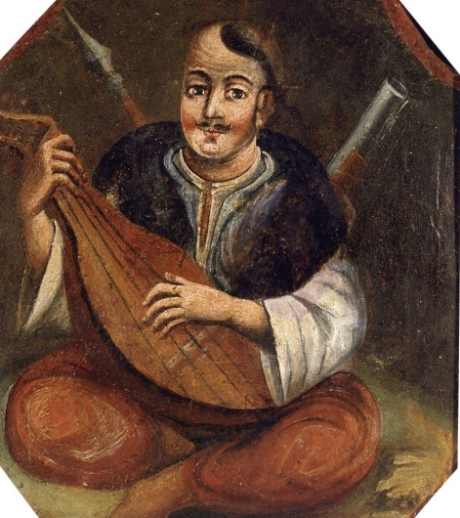
Презентація на тему Виникнення Українського козацтва та Запорозької січі

Slide 2
Що ми розуміємо під поняттям «козак»
* Слово козак вважається давнім запозиченням з тюркських мов, у яких воно первісно означало вільна незалежна людина,шукач пригод,мандрівник. * А з турецького воно перекладається як «розбійник» та має звязок з «козарами» («хозари») Українське Козацтво – це споконвічний спосіб самоорганізації та самозахисту українського народу, що базується на Звичаї та Звичаєвому Праві і є джерелом формування сучасної Української державності.

Slide 3
Причини виникнення козацтва
1) Економічні (нестача власної орної землі призводила до народної колонізації земель Дикого поля).
2) Соціальні (експлуатація населення, кріпацтво).
3) Політичні (цілеспрямована політика литовців і поляків поставити козаків на службу для захисту кордонів від татар).
4) Стратегічні (постійна небезпека з боку Кримського ханства та Туреччини).
5) Національно-релігійні (політика полонізації українців та покатоличення православних).

Slide 4
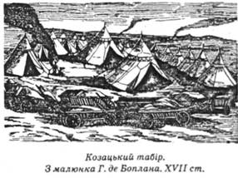
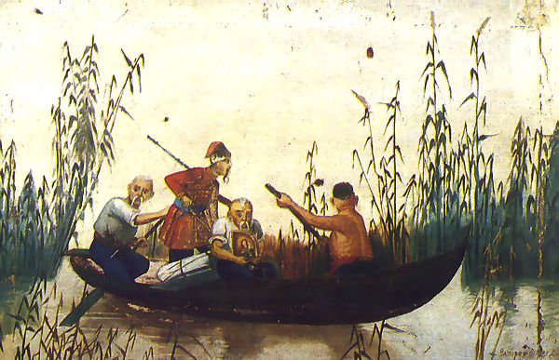
Основні заняття козаків
* Козацькі поселення зазвичай виникали на місцях уходів, тобто промислів. Тут козаки рибалили , а також полювали, розводили бджіл.

Slide 5
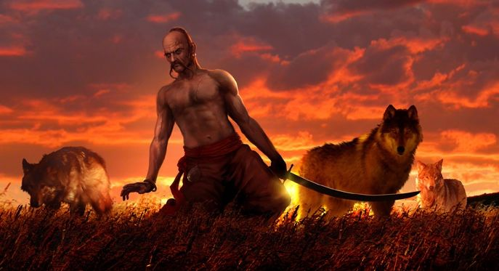
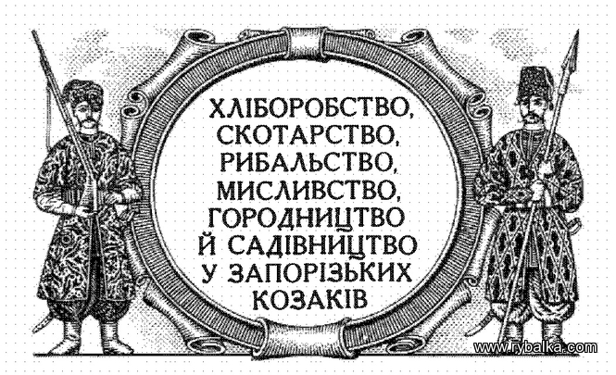
Основні заняття козаків
* Войовничий образ життя заважав повноцінному землеробству, але наскільки це було можливим, козаки садили садовину й городину, розводили худобу, мали певний хист до ремісництва і торгівлі.

Slide 6
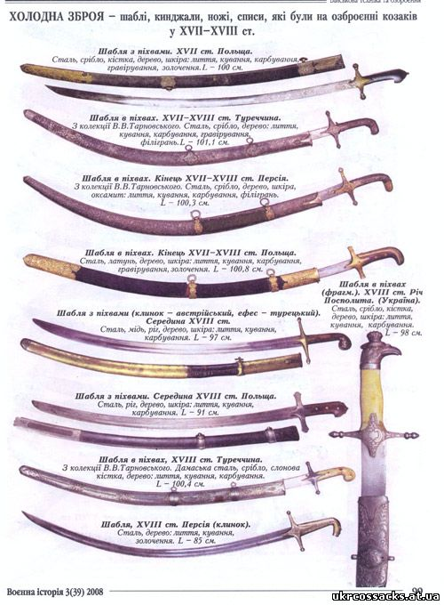
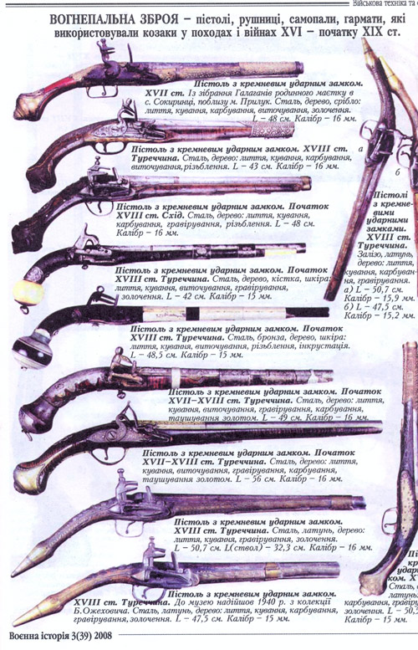
Зброя козаків
Холодна зброя Вогнепальна зброя

Slide 7
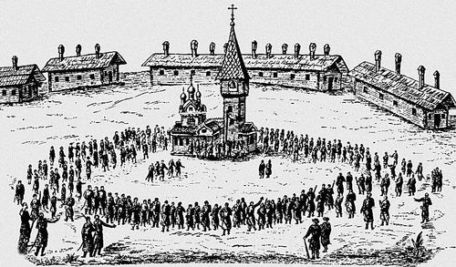
Запорізька Січ
Запоро́зька Сі́ч (або Запорі́зька Сі́ч) — укріплений осередок нереєстрового Війська Запорозького Низового другої половини XVI — кінця XVIII століття, що був розташований за порогами Дніпра. Збереглися відомості про сім Запорозьких Січей, що наслідували одна одній.

Slide 8
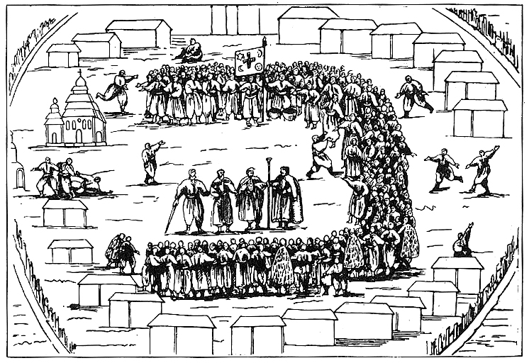
Запорізька Січ
Запорізьку Січ поправу називають першим демократичним об’єднанням світі. Всі питання, стосовно життя та діяльності козаків вирішувались голосуванням на радах. * Запорізьку Січ можна по праву вважати першим політичним формуванням на території України.

Slide 9
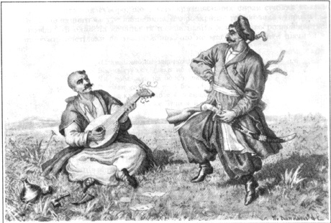
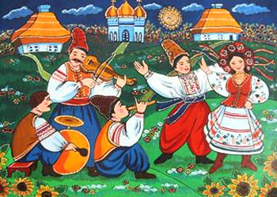
Запорізька Січ
Запорожці полюбляли і культурний відпочинок: грали на музичних інструментах, співали пісень, танцювали та влаштовували показові бої на втіху собі та іншим

Slide 10
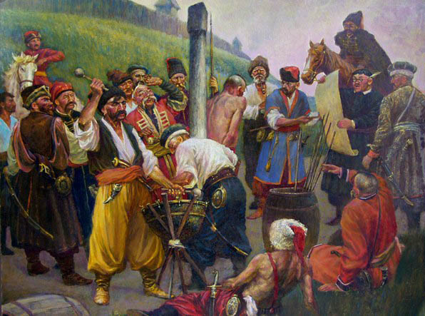
Запорізька Січ
Закони на січі
* Закони на Січі були досить жорстокими. За крадіжку чи вбивство одного з побратимів, козак не те що платив життям, а робив це в доволі жорстокій формі: його могли поховати живцем разом з небіжчиком, або бити кийками, що часто закінчувалось фатально.

Slide 12
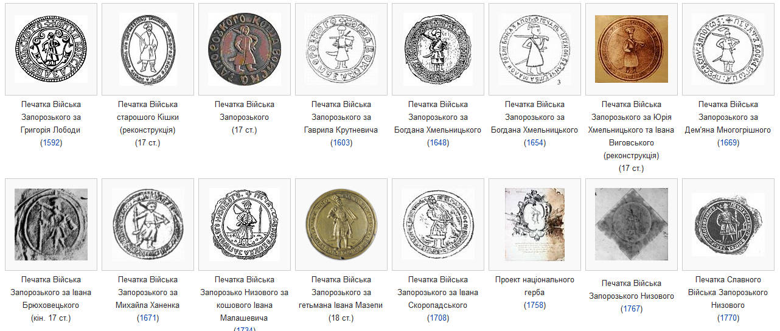
Запорізька Січ
Козацькі печатки

Slide 13
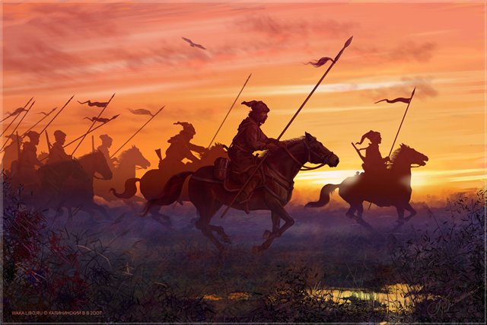
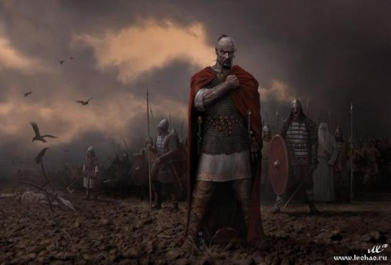
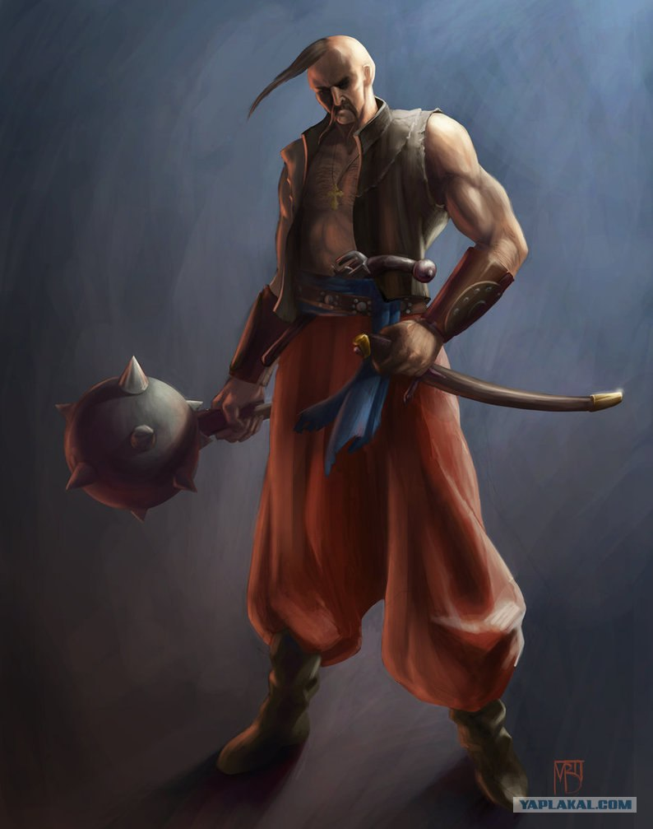
Запорізька Січ
Були серед козаків особливі хлопці, яких звали характерниками. Вважалось, що походять вони від древніх язичницьких волхвів, які володіли таємними знаннями, вміли пророкувати майбутнє. Про характерників казали, що їх «ні вогонь, ні вода, ні шабля, ні звичайна куля, крім срібної, не брали»

Slide 14
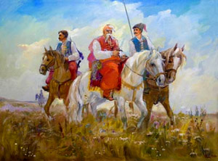
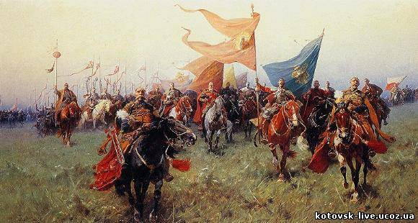
Запорізька Січ
* Козаки користувались не тільки власними знаннями, а й запозичували бойові прийоми в інших народів. Подейкують, що на Січі жили не лише українці, а й представники близько 20 різних національностей: росіяни, поляки, молдавани, білоруси… Окрім того самі козаки та гетьмани часто подорожували світом, знайомились з культурою та звичаями інших країн.

Slide 15
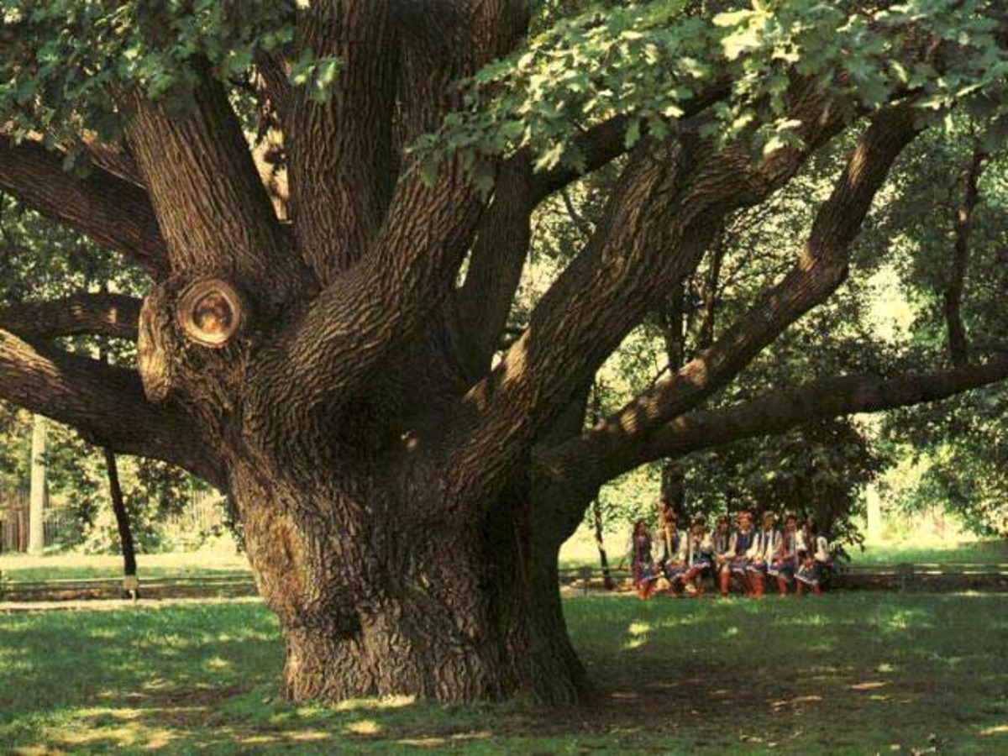
Запорізька Січ
Говорять,що на Хортиці досі росте величезний дуб, оспіваний у козацьких піснях і легендах. В деяких з них розповідається, що запоріжці проводили під ним свої обряди, йдучи на бій. Подейкують, що цьому дереву уже 700 років

Slide 16
Використані матеріали :
1) http://www.history.vn.ua/book/history5/12.html 2) http://koza4ok.at.ua/blog/pershi_zgadki_pro_ukrajinske_kozactvo/2011-05-05-2 3) http://www.slideshare.net/ssuser4fe418/ss-46721192 4) http://izno.com.ua/istoriya-ukrayini-tema-13-viniknennya-ukrayinskogo-kozatstva/ 5) http://intranet.tdmu.edu.ua/data/kafedra/internal/u_nurse/lectures_stud/медсестри-бакалаври/1%20рік%20навчання/історія%20україни%20(і%20семестр)/05.%20Початки%20українського%20козацтва..htm 6) http://kozaku.in.ua/statt-pro-kozakv/14-gerb-vyska-zaporzkogo.html 7) http://ukrcossacks.at.ua/index/vijskovo_politichna_dijalnist_zaporozkoji_sichi/0-12 8) http://www.uamodna.com/articles/cikavi-fakty-pro-zaporizjkyh-kozakiv/ 9) http://ukrmap.su/uk-uh8/995.html
10) Історія України О.Д Бойко (ст. 129 – 148)

Slide 17
Презентацію виконав Урванцев Олександр Андрійович.
Дякую за увагу!

